Slide 1
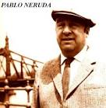
Pablo Neruda (1904-1973) Neftalí Ricardo Reyes Basoalto
SIGLO XX (20): EL VANGUARDISMO Y SUS TRANSFORMACIONES

Slide 2

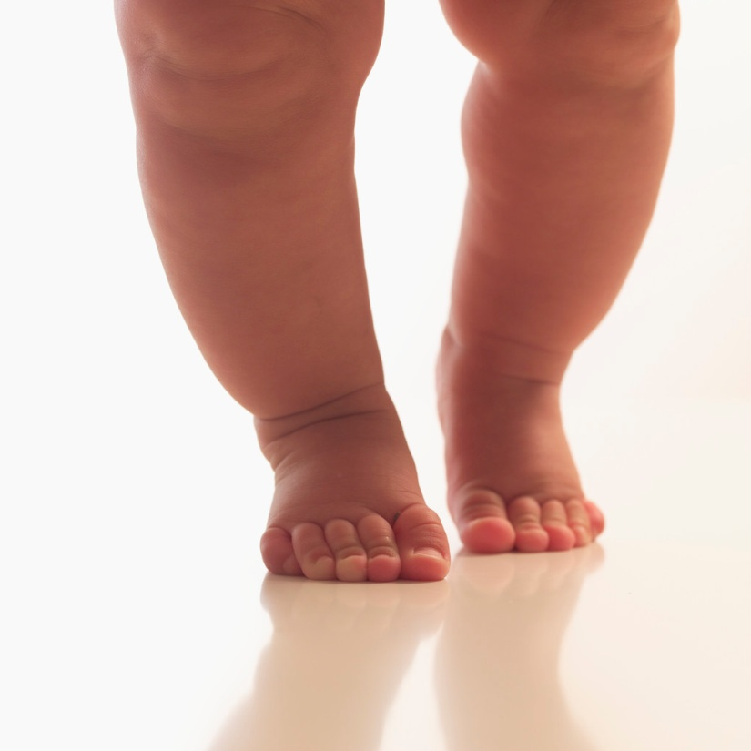
“Walking Around” de Pablo Neruda, Chile, 1935

Slide 3
VANGUARDISMO
Una de las características visibles de las vanguardias es la actitud provocadora.
Se publican manifiestos en los que se ataca todo lo producido anteriormente, que se desecha por "anticuado", al mismo tiempo que se reivindica lo original, lo lúdico, desafiando los modelos y valores existentes hasta el momento.

Slide 4
SURREALISMO
El movimiento surrealista presenta diversas características entre las cuales están presentes: la utilización de los sueños como fuente de inspiración, la presencia de planos superpuestos y los relatos sin sentido aparente, producto del libre pensamiento En cuanto a los sueños se puede decir que éstos son la más clara expresión del subconsciente humano, aquí afloran los deseos ocultos, fracasos, éxitos y recuerdos los cuales se van asociando de diferente forma.

Slide 5
VAGUARDISMO
El poeta/artista/arquitecto vanguardista no está conforme. Como el pasado no le sirve, tiene que buscar un arte que responda a esta novedad interna que el hombre está viviendo, apoyándose en la novedad original que se lleva dentro. Se deben abandonar los temas viejos, ya que carecen de sustancia y no responden al hombre nuevo.
En la poesía se juega constantemente con el símbolo. Las reglas tradicionales de la versificación, necesitan una mayor libertad para expresar adecuadamente su mundo interior.

Slide 6
Pablo Neruda
Este poeta chileno recibió el premio Nobel de literatura en 1971.
Su poesía evita los clichés del léxico poético; siempre presenta una visión original, nueva y peculiar.
Su poesía pasa por todas las etapas significativas de la poesía hispana del siglo XX (20): modernismo, vanguardismo, poesía comprometida, y termina creando sus propia poética original – las Odas – en las que canta a las cosas insólitas y cotidianas que otros poetas habían pasado por alto.

Slide 7
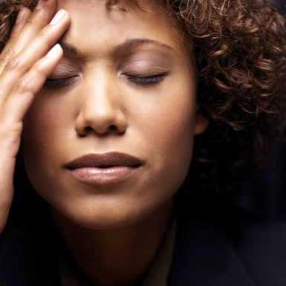
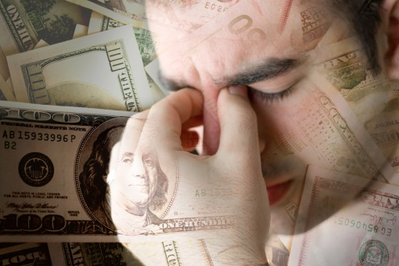
Antes de leer
¿Te has sentido alguna vez angustiado de la vida? Explica.
¿Cuáles podrían ser algunas de las causas que provocan esta angustia?
¿Has tenido algún sueño en que hayan aparecido signos extraños que no podías explicar? Explica o cuenta lo que soñaste.

Slide 8
Código geográfico:
Entre los años de 1927 y 1932 Neruda desempeñó puestos diplomáticos en varias capitales asiáticas.

Slide 9






Ahhhhhhhhhhhhh!!!!!!!!
Fuera de su medio ambiente latino, escuchando idiomas que no conocía y separado de sus amigos,
Neruda sintió un intenso aislamiento y una desesperación que se trasladó a imágenes incongruentes en sus poemas.
La vida no tenía sentido para Neruda durante estos años, y esa confusión y angustia se siente en poemas como “Walking Around.”

Slide 10

Código filosófico, literario y artístico
“Walking Around” expresa un sentido existencialista de la vida y, como otros poemas existencialistas, se expresa por medio de imágenes surrealistas, o sea, irracionales o de poca coherencia, como las imágenes de nuestros sueños.

Slide 11
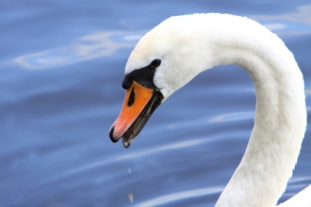

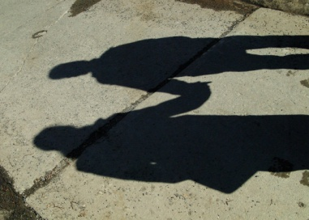
Poema de Neruda: “walking around”
Sucede que me canso de ser hombre. Sucede que entro en las sastrerías y en los cines marchito, impenetrable, como un cisne de fieltro navegando en un agua de origen y ceniza. El olor de las peluquerías me hace llorar a gritos. Sólo quiero un descanso de piedras o de lana, sólo quiero no ver establecimientos ni jardines, ni mercaderías, ni anteojos, ni ascensores. Sucede que me canso de mis pies y mis uñas y mi pelo y mi sombra. Sucede que me canso de ser hombre. Sin embargo sería delicioso asustar a un notario con un lirio cortado o dar muerte a una monja con un golpe de oreja. Sería bello ir por las calles con un cuchillo verde y dando gritos hasta morir de frío. No quiero seguir siendo raíz en las tinieblas, vacilante, extendido, tiritando de sueño, hacia abajo, en las tripas moradas de la tierra, absorbiendo y pensando, comiendo cada día.

Slide 12

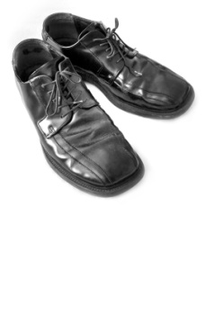
No quiero para mí tantas desgracias. no quiero continuar de raíz y de tumba, de subterráneo solo, de bodega con muertos, aterido, muriéndome de pena. Por eso el día lunes arde como el petróleo cuando me ve llegar con mi cara de cárcel, y aúlla en su transcurso como una rueda herida, y da pasos de sangre caliente hacia la noche. Y me empuja a ciertos rincones, a ciertas casas húmedas, a hospitales donde los huesos salen por la ventana, a ciertas zapaterías con olor a vinagre, a calles espantosas como grietas. Hay pájaros de color de azufre y horribles intestinos colgando de las puertas de las casas que odio, hay dentaduras olvidadas en una cafetera, hay espejos que debieran haber llorado de vergüenza y espanto, hay paraguas en todas partes, y venenos, y ombligos. Yo paseo con calma, con ojos, con zapatos, con furia, con olvido, paso, cruzo oficinas y tiendas de ortopedia, y patios donde hay ropas colgadas de un alambre: calzoncillos, toallas y camisas que lloran lentas lágrimas sucias.

Slide 13
ANALISIS DEL POEMA
“Sucede que me canso de ser hombre”.
Esta es la introducción al poema. Toda una declaración en la que reniega de la existencia humana. Habla en primera persona pero en realidad está hablando en un yo universal. Es la sociedad humana, la propia existencia del género humano lo que rechaza.

Slide 14

Análisis….
Son las reflexiones amargas de un hombre que inicia su deambular cotidiano y no puede por menos que volver a su martilleante preocupación : está cansado de tener que pertenecer un día más a la triste condición humana.

Slide 15
ANALISIS
( Versos 1-11)
Después de este anuncio con el que abre el poema, nos describe algunos de los síntomas de su cansancio, cómo se va apoderando de él progresivamente esta percepción hasta alcanzar su pelo, sus uñas, incluso su sombra.
El único deseo sería el de dejar de ser consciente, el convertirse en un ser de piedra o lana. Esta primera parte se cierra con el mismo verso con que comienza, podría incluso funcionar como una unidad independiente, como un poema enquistado dentro del corpus principal.

Slide 16
(Versos 12-17 )
El marcador “sin embargo” nos traslada a otra dimensión posible : es el reino de lo súper real, donde no rigen ni la lógica ni el orden ni las leyes que definen la compatibilidad semántica. Parece la única escapada permitida, a medio camino entre el humor y el delirio.

Slide 17

análisis
(Versos 18-25 )
Recupera la larga lista de argumentos que justifican su dejación como ser humano.
No quiere pertenecer al reino de las sombras, de los muertos, de los seres con una existencia meramente vegetativa aunque con la pesada carga de ser consciente (…/. Absorbiendo y pensando, comiendo cada día /..)

Slide 18

versos
(Versos 26-45)
”Por eso…” . Nos ha dicho hasta ahora cuáles son las causas de su desgracia.
En esta parte del poema, la más larga y también la más críptica , nos describe las consecuencias, o más bien el inevitable paisaje que se abre ante los ojos de quien está sometido a tan terrible condición .
Así que la mirada que dirige hacia el mundo por el que pasea le devuelve imágenes alucinantes, desestructuradas, caóticas, absurdas, sin ninguna coherencia ni lógica…

Slide 19
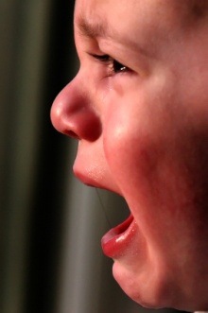
conclusión del poema
Cierra el poema insistiendo en la idea de que está de paso, paseando (Walking Around”), empujado por el tiempo (este lunes que me empuja…) a través de un espacio que le es totalmente ajeno, con el que no se identifica salvo cuando advierte en él lo que podrían ser unas lágrimas : las que caen de una ropa tendida en un patio….de unos calzoncillos, toallas y camisas…. …. Que lloran lentas lágrimas sucias

Slide 20


Preguntas
La última imagen del poema es más concreta y fácil de entender.
El narrador ve ropa tendida goteando. ¿Con qué metáforas asocia esas gotas?
¿Por qué son sucias las lágrimas?

Slide 21
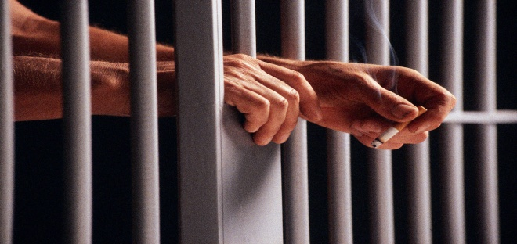
Aunque no siempre podemos entender los signos a fondo, sí los podemos “sentir.”
Trata de explicar o “sentir” los siguientes signos o imágenes:
“asustar a un notario con un lirio cortado” de la estrofa cuarta
“dar muerte a una monja con un golpe de oreja” de la estrofa cuarta
“cara de cárcel” en la estrofa octava
“espejos que debieran haber llorado de vergüenza y espanto” de la estrofa decimal

Slide 22
SIMOBOLOS O SIGNOS
Busca todos los signos de desesperación en el poema.
¿Crees que contienen el mensaje del poema?
El título del poema está en un idioma desconocido por muchos lectores.
¿ Qué efecto produce el que uno ni entiende el título?
¿Cómo contribuye el título en inglés al mundo sin sentido del que habla el poema?
Explica cómo el verso libre funciona bien en este tipo de poesía.

Slide 23
PABLO NERUDA “WALKING AROUND”

